Slide 1
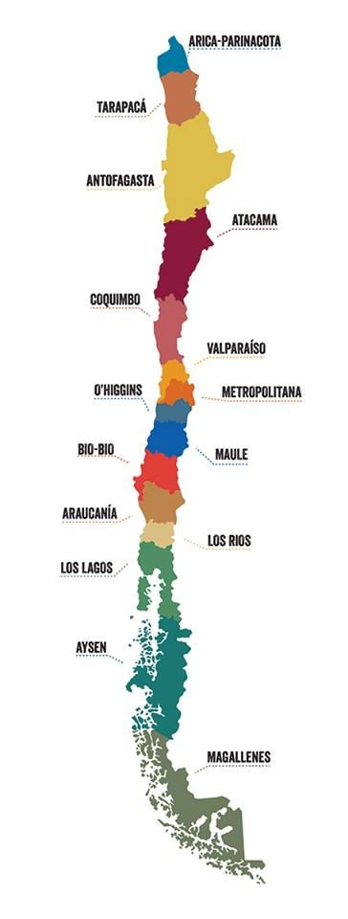
Paisajes de la zona Sur
Escuela Particular Las Naciones Nº1973
Avenida Las Naciones 800 Maipú
RBD : 25808-3 Fono: 7712401
Escuelalasnaciones1973@hotmail.com
OA 08:
Clasificar y caracterizar algunos paisajes de Chile
Profesora: Marcela Oyarce
2° Básico

Slide 2
Paisaje Zona Sur
F E C H A

Slide 3
Paisaje Zona Sur
Paisaje Zona

Slide 4
Paisaje Zona Sur

Slide 5
ACTIVIDAD
Responde en tu cuaderno:
1. Plantea 3 razones por las que vivirías en esta zona, explícalas.
2. Explica con dibujos qué son las actividades agrícolas, forestales y ganaderas. ¿Por qué crees que se desarrollan en esta zona?

